Slide 1

IRO møde Svendborg 2016

Slide 2

PROGRAM
Program for IRO:
Lørdag
10.00 NIRO velkomst
10.30 Fagligt indlæg med en form for Workshop
12.00 Frokost
13.00 Evaluering sammen med formændene
13.30 RTI Gæst, Sebastion Walters.
15.30 IRO kæde m.m.
16.00‐18.00 Netværk
19.00 Middag med LC
22.00 Fri tabling i Svendborg

Slide 3
Gavetid!!!!!
Vær stolt af at være IRO!

Slide 4
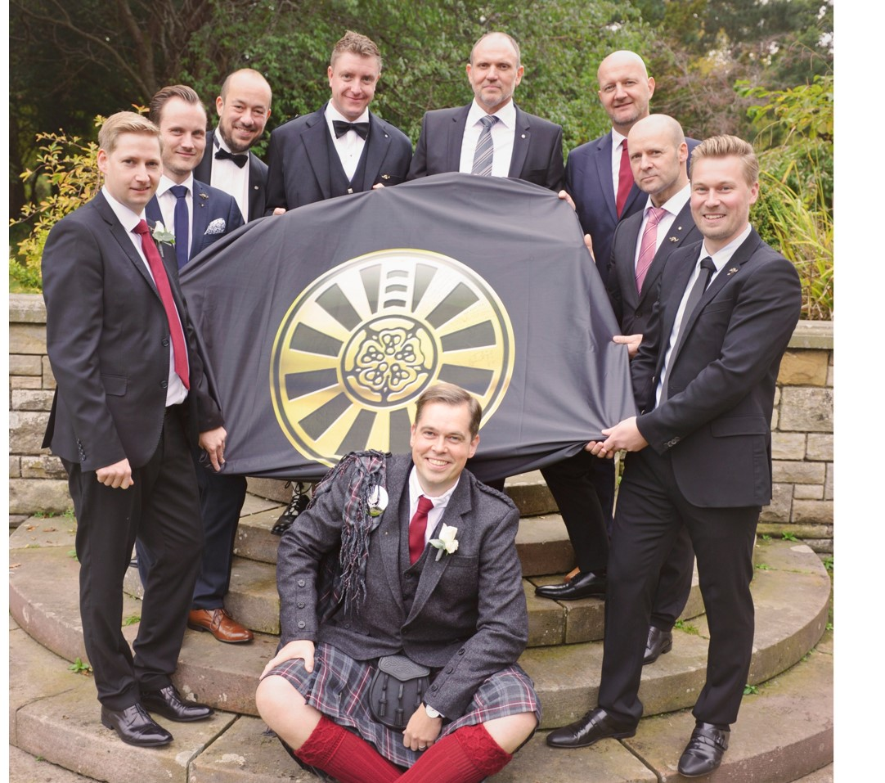
Præsentation
Marck Lyngø aka ”the Lingo”
37 år
RT 31 Silkeborg
1 måske 2 Børn
Gift med Lucy
Tabler på 6 år
National IRO 2016 – 18

Slide 5
Workshop
Hvem er de?
Hjemmeside.
Hvad kan vi bruge det til?
Introduktion til RT International

Slide 6
Round Table International
Stiftet i 1927 af Louis Marchesi
Verdensomspændende organisation
Findes i mere end 42 lande
Ca. 32.000 medlemmer

Slide 7
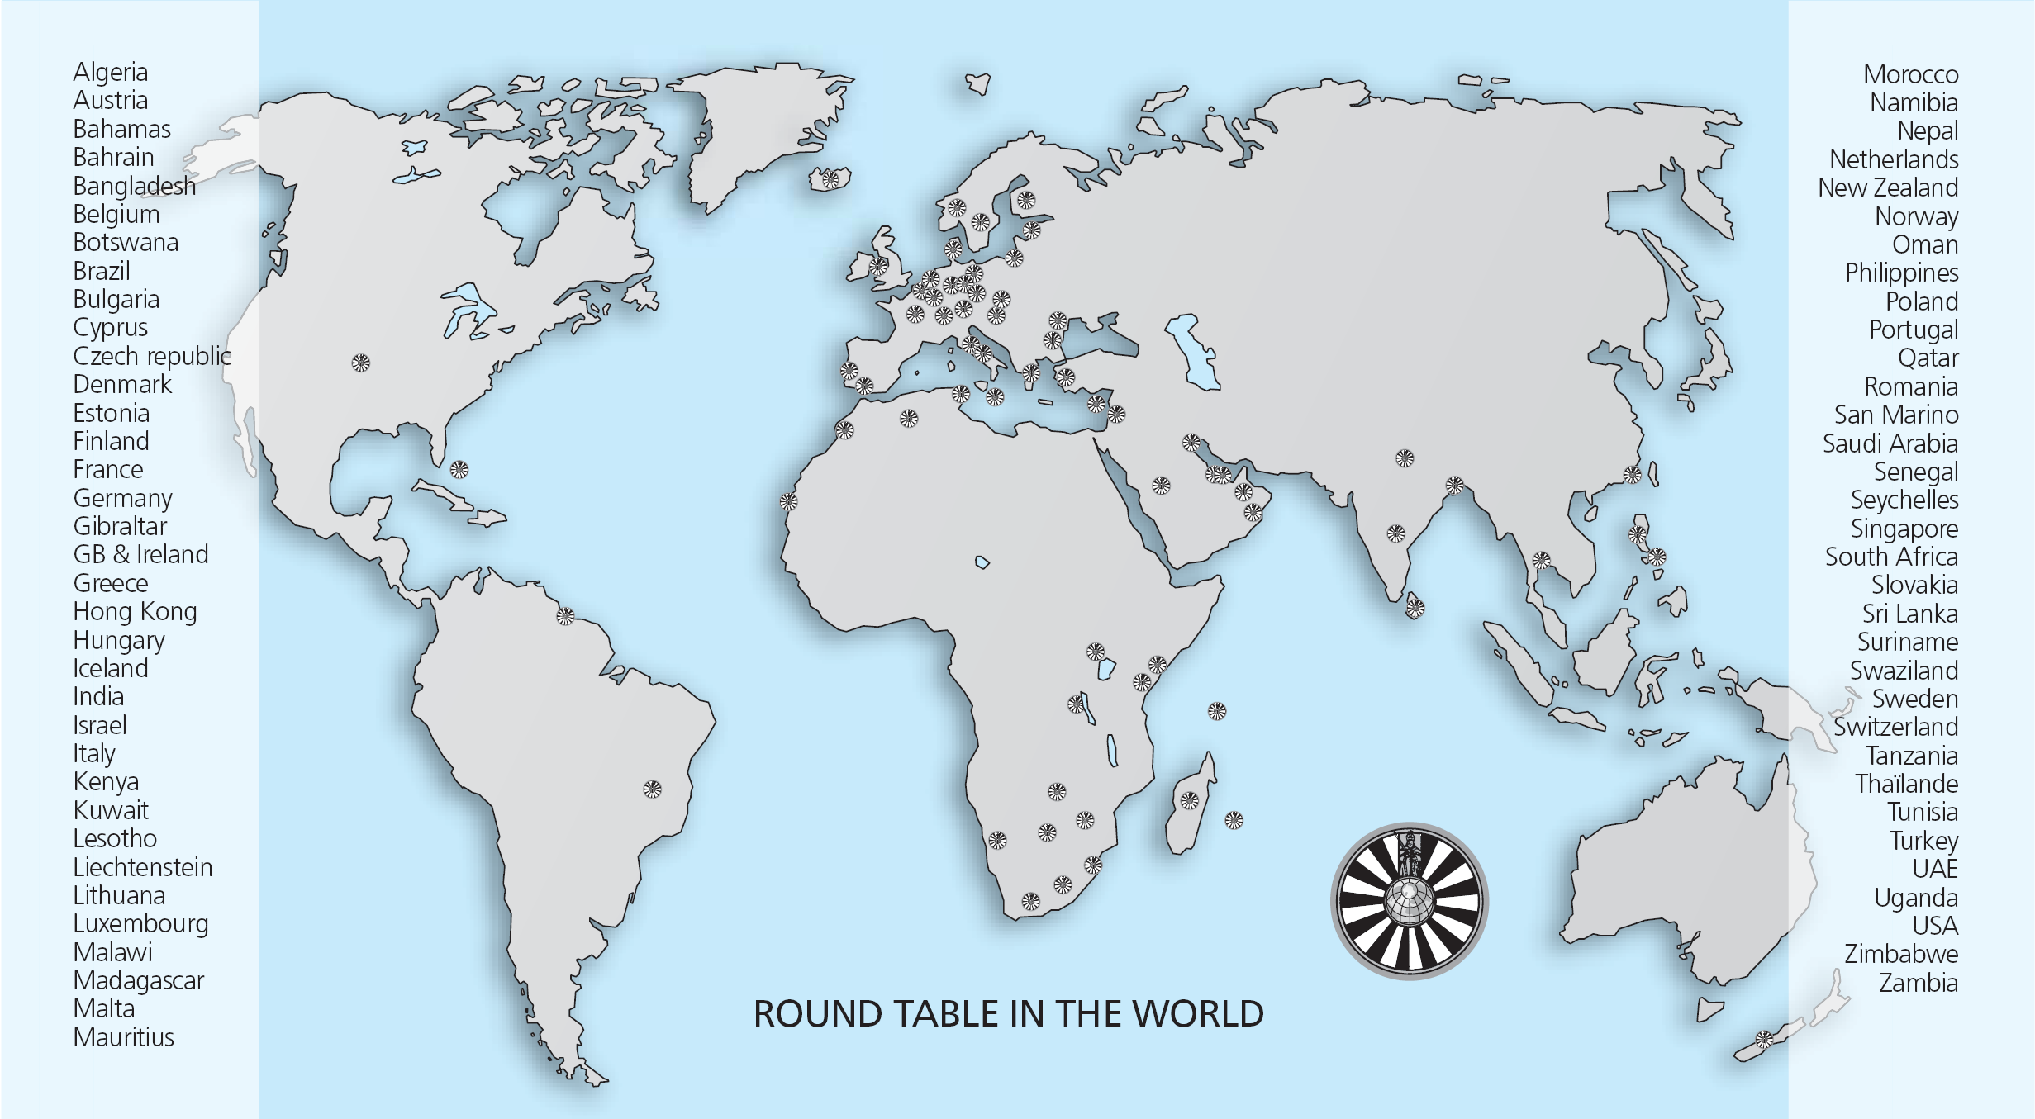
Round Table International

Slide 8
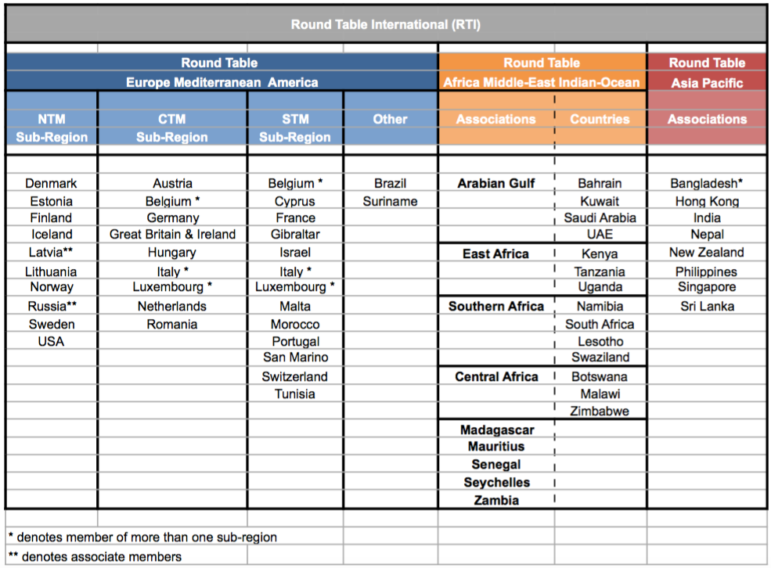
Round Table International

Slide 9
Forklaringer til forkortelser
AGM Annual General Meeting/Landsmøde
ARTAG Association of Round Tables Arabian Gulf
ARTIO Association of Round Tables Indian Ocean
CTM Central European Tablers Meeting
EMA European, Mediterranean & Americas
EMATM European, Mediterranean & Americas Tablers Meeting
IRO International Relations Officer
LC Ladies Circle
NTM Nordic countries Tablers Meeting
PACART RT Pacific & Asian Region
RTBI Round Table Britain and Ireland
RTI Round Table International
RTIWM Round Table International World Meeting
STM Southern European and Mediterranean countries Tabler Meeting

Slide 10
Workshop
Hvordan kommer jeg igang med at være IRO?
Hvilke værktøjer har jeg som IRO?
RTD
RTI
Hvid bog
Facebook
Hvem kan jeg spørge?

Slide 11
Workshop
Hvordan kommer jeg igang med at være IRO?
Første punkt er at få jeres formand til at indfører punktet ”nyt fra IRO” på jeres dagsorden i klubben......
Involver jer i bestyrelsen, udenlandstur er en oplagt opgave for IRO hvis der er tradition for en sådan.

Slide 12
Workshop
Hvordan kommer jeg igang med at være IRO?
Det næste er at gøre jer bekendte med jeres værktøjer!

Slide 13
Workshop
Hvilke værktøjer har jeg som IRO?
RTD
RTI
Hvid bog
Facebook
National IRO

Slide 14
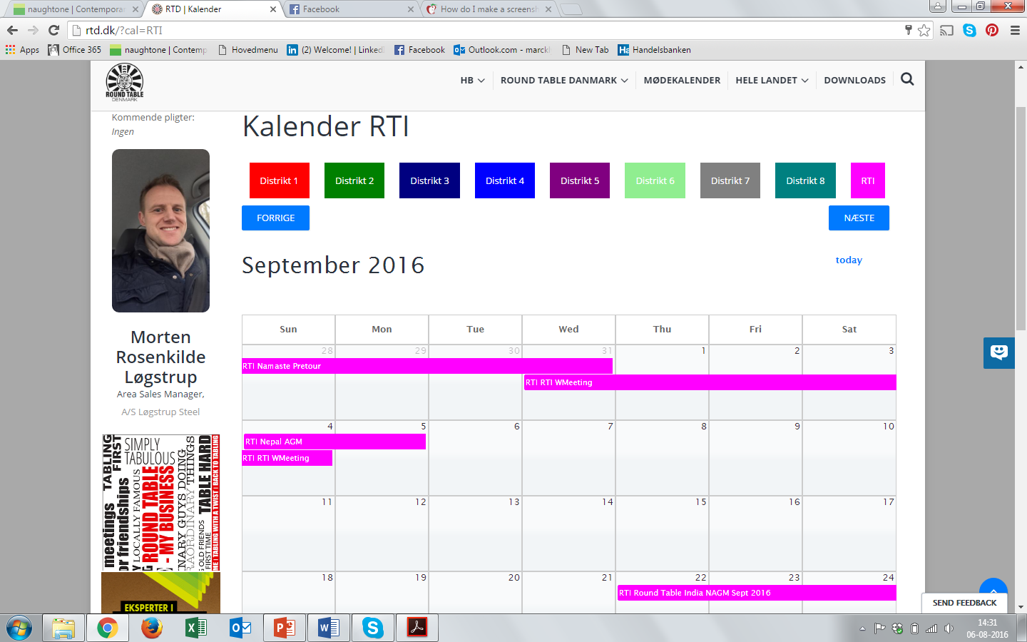
Workshop RTD

Slide 15
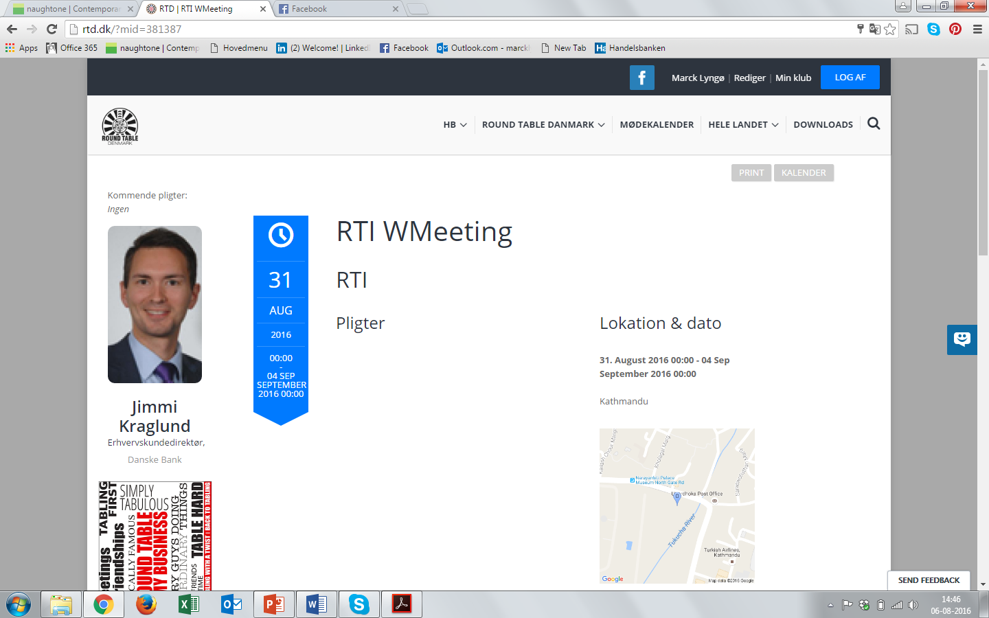
Workshop RTD

Slide 16
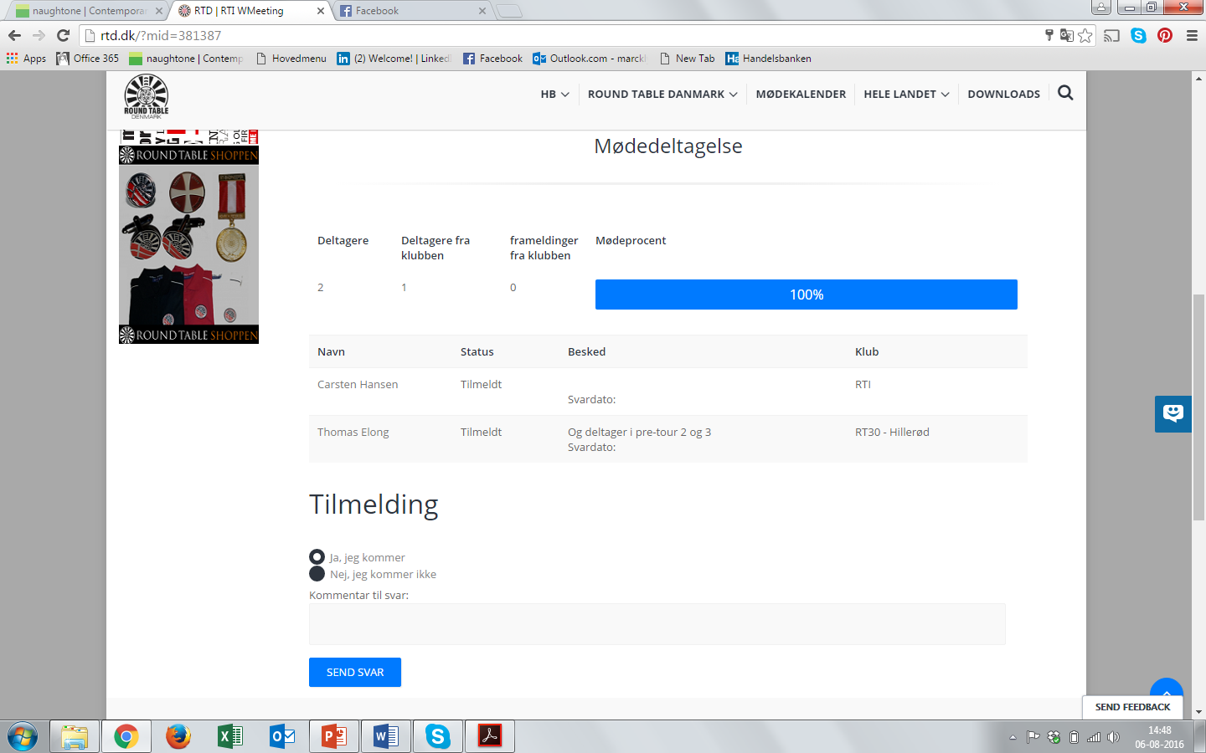
Workshop RTD

Slide 17
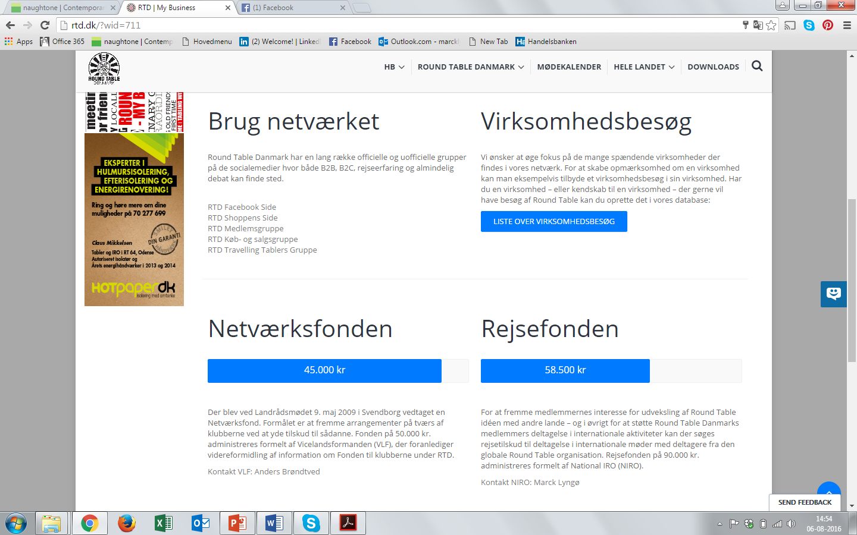
Workshop RTD

Slide 18
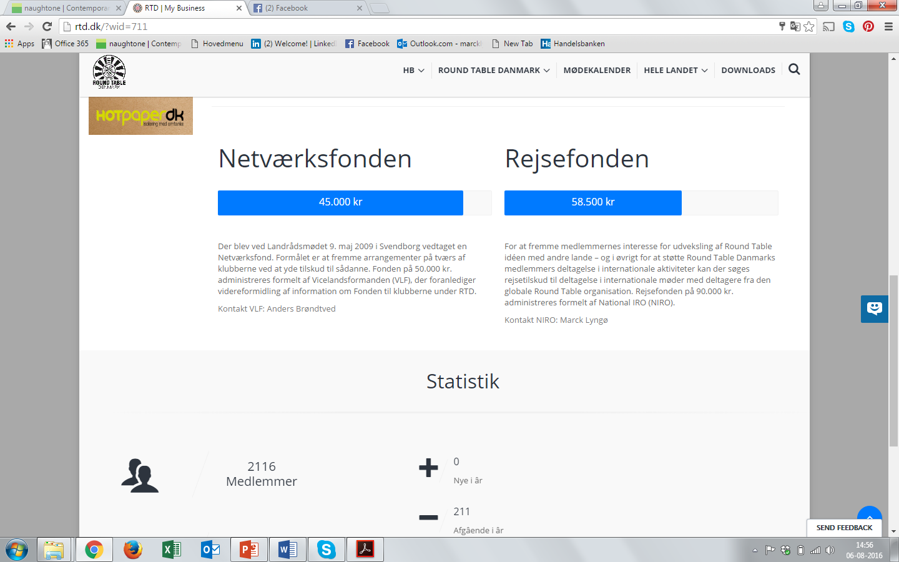
Workshop RTD

Slide 19


Workshop RTD/Shop
Husk at når I rejser er der tradition for at tage gaver med til værterne!
Find det du skal bruge i shoppen.
Et banner med en personlig hilsen er et godt minde og mønten får gang i omgange i baren ☺

Slide 20
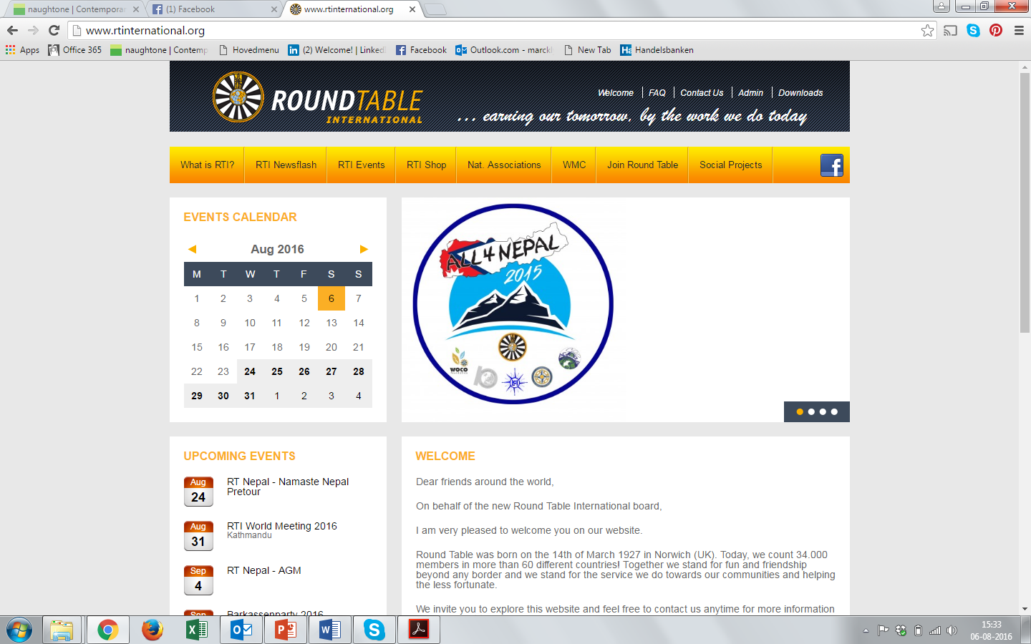
Workshop RTI
WWW.rtinternational.org

Slide 21
Workshop RTI
WWW.rtinternational.org

Slide 22
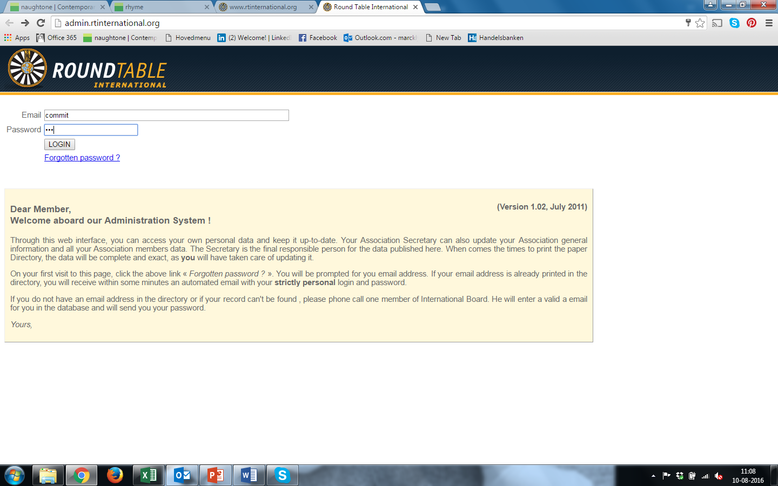
Workshop
commit
act

Slide 23
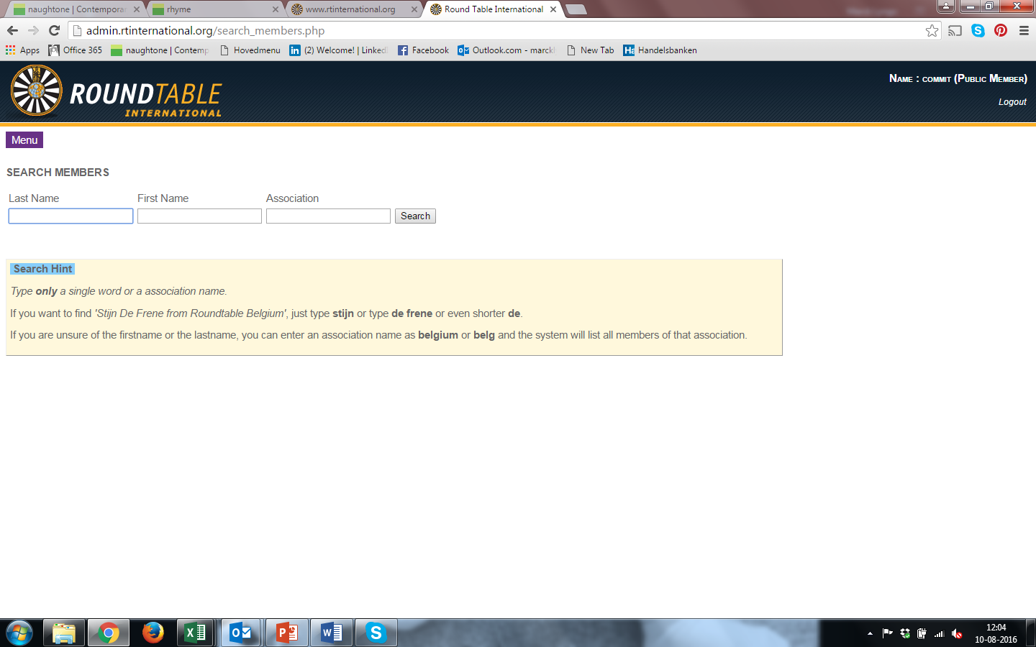
Workshop
Det her kan I ikke bruge til noget
men gå i menu og så åbner mulighederne sig ☺

Slide 24
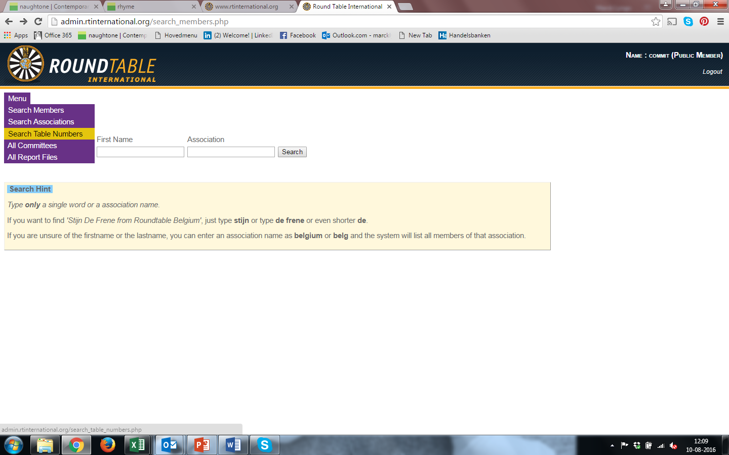
Workshop

Slide 25
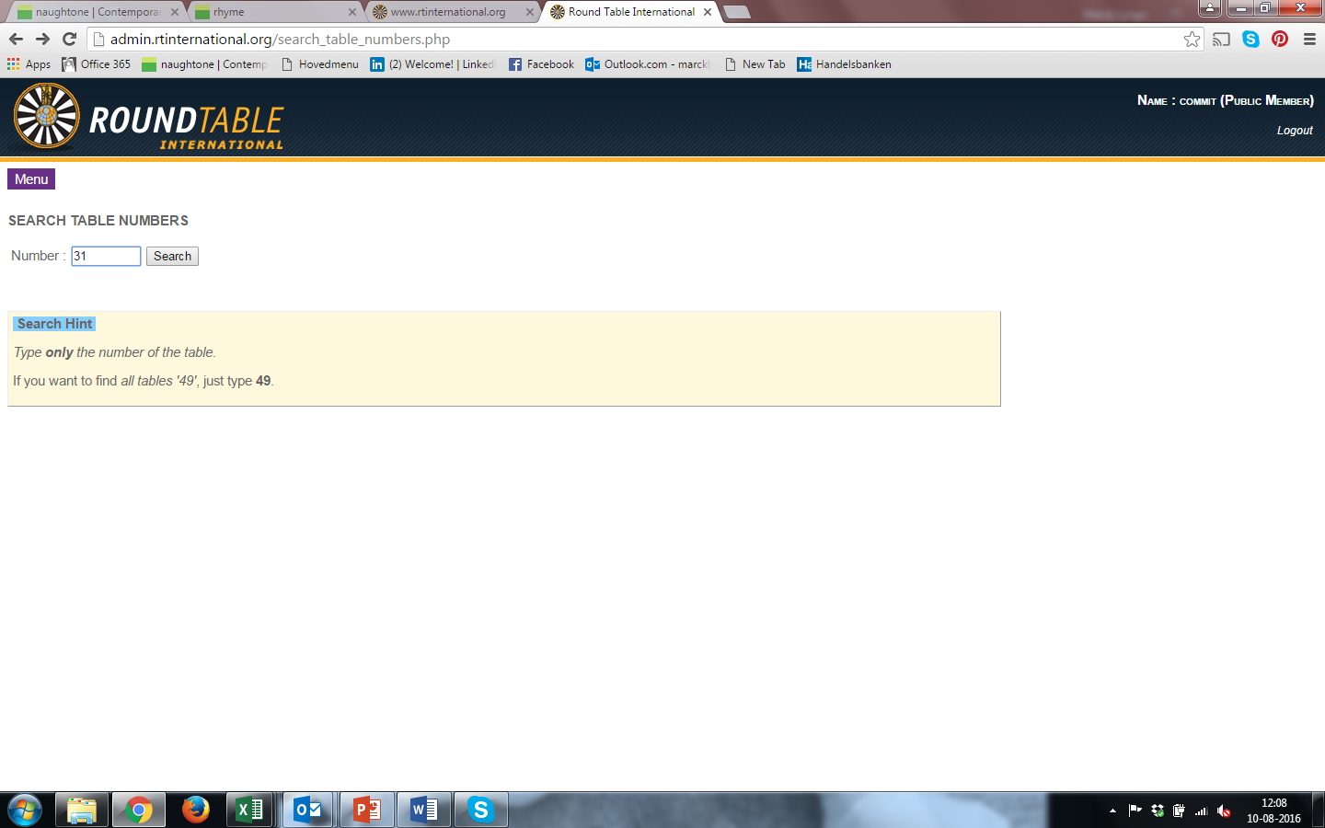
Workshop

Slide 26
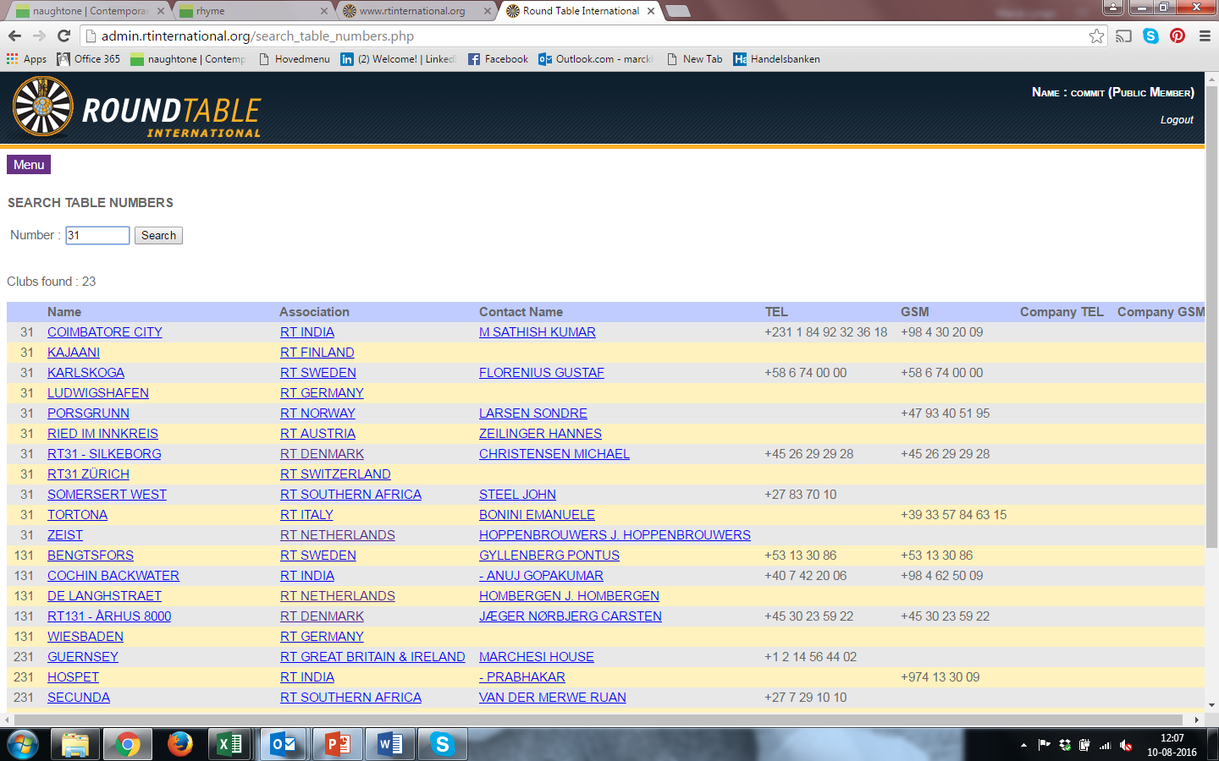
Workshop

Slide 27
Workshop
Hvid bog er RTI’s Blå bog.
Hvid bog har de sidste par år været forsinket og derfor
forældet når den nåede tablerne. Derfor skal I bruge
RTI hjemmesiden da den bliver opdateret 1 juli hvert år!
I har altid adgang via smartphones og bærbar, internet caféer etc.
commit og act, så kommer i langt i livet ☺

Slide 28
Pause!

Slide 29
Rejsepuljen i RTD
For at fremme medlemmernes interesse for udveksling af Round Table idéen med andre lande – og i øvrigt for at støtte Round Table Danmarks medlemmers deltagelse i internationale aktiviteter kan der søges rejsetilskud til deltagelse i internationale møder med deltagere fra den globale Round Table organisation.
Rejsefonden på 90.000 kr. administreres formelt af National IRO (NIRO).

Slide 30
Rejsepuljen i RTD
Puljen er på kr. 90.000,00
For at søge skal følgende være opfyldt:
Ordinært møde og/eller Generalforsamling
Mødet skal være arrangeret af eller have deltagelse af
medlemmer fra en ikke Dansk Round Table Klub.
Mødet skal foregå udenfor Danmark
Deltagerne skal være medlemmer af RT,
påhæng og ex tablere kan ikke få tilskud.
Klubtilskud er på kr. 3.500,- (gives fra 5 tablere)
Personligt tilskud er på kr. 500,- per medlem,
max 5 fra samme klub, herefter klub tilskud.

Slide 31
Rejsepuljen i RTD

Slide 32
Rejsepuljen i RTD
Ansøgning om rejsetilskud
Navn på ansøger: Jens Jensen
Dato for ansøgning: 01-05-2016
Jeg/vi ansøger som klub: Ja/nej
Klub navn: Silkeborg
Klub nr. 31
Formål med rejsen: AGM i Holland, Euromeeting for RT31 klubber i England etc.
Dato for rejse: 27-05-2016

Slide 33
Rejsepuljen i RTD
Deltager 1: Niels Nielsen
Deltager 2: Jens Jensen
Deltager 3: Søren Sørensen
Deltager 4: Michael Michaelsen
Deltager 5: Thom Thomsen
Deltager 6: etc.
Deltager 7:
Deltager 8:
Deltager 9:
Reg nr:
Konto nr

Slide 34
Rejsepuljen i RTD
Opdeling af rejsepuljen 2016-17
Kvartalsvis opdeling:
2. kvartal = 15.000kr Opbrugt
3. Kvartal = 10.000kr Opbrugt
4. Kvartal = 10.000kr 5.500 brugt
1. Kvartal = 15.000kr 0 brugt
NTM = 20.000kr Opbrugt
WM = 20.000kr Opbrugt
Skynd jer at søge før jeres nabo klub!
Vi har allerede sendt over 60 tablere og 14 klubber afsted!

Slide 35
Round Table my Business
Hvad er Round table my business?
Hjemmeside tiltag, få mail når der er virksomhedsbesøg I dit distrikt.
Synlig økonomi i netværksfonden og rejsepuljen på RTD.dk
Round Table er Marchesi’s din, min og vores Business!

Slide 36

Travelling Tablers
Hvad er Travelling tablers?
Facebook som medie og værktøj.
International tabling er ikke for alle men for andre er det en livs stil!
Travelling Tablers er din, min og vores Business!

Slide 37
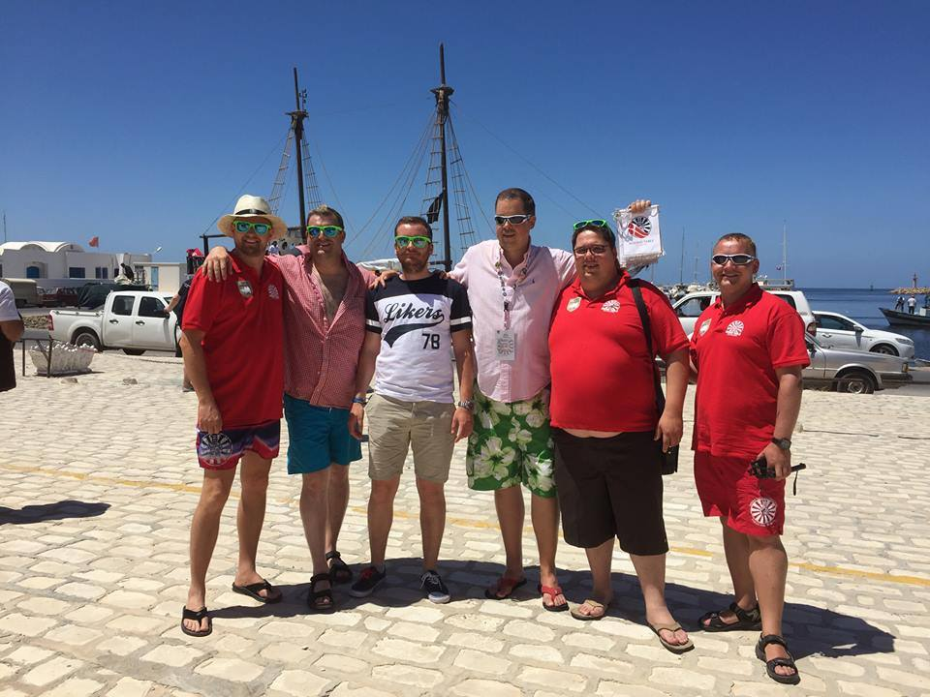
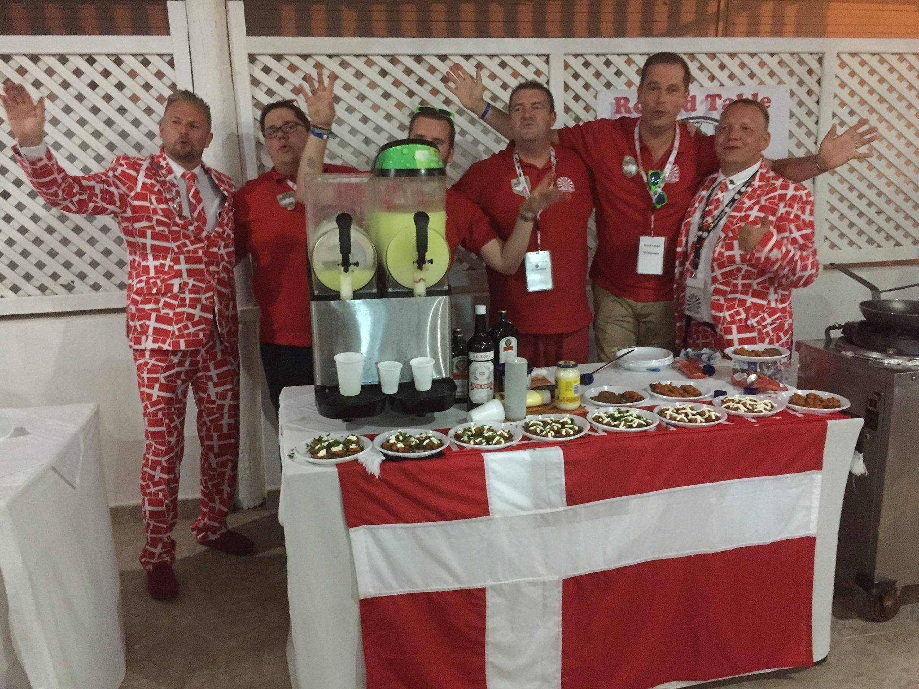
Travelling Tablers
https://youtu.be/-5h1M0uXBos

Slide 38

World Meeting 2016
Hvor…?
Khathmandu, Nepal.
Hjemmeside: www.rtiwm2016.com
Hvornår…?
31 august - 4 September 2016
Hvad er programmet…?
Networking med en masse Tablere hele verden på verdens tag! Fede pre tours der giver oplevelser for livet!

Slide 39

World Meeting 2016

Slide 40

STM 2017
Hvor…?
STM , Porto, Portugal
www.stm2016portugal.com
Hvornår…?
22-25 September 2016
Hvad er programmet…?
Networking og tabling med
tablere fra STM lande

Slide 41

NTM 2016
Hvor…?
Lycksele, Sverige.
Hjemmeside: www.ntm2016.com
Hvornår…?
3-6 November 2016
Hvad er programmet…?
Networking med en masse Tablere fra de øvrige NTM lande og ikke mindst Dynamit Erik!
https://www.youtube.com/watch?v=5ku0rI0o6rg

Slide 42
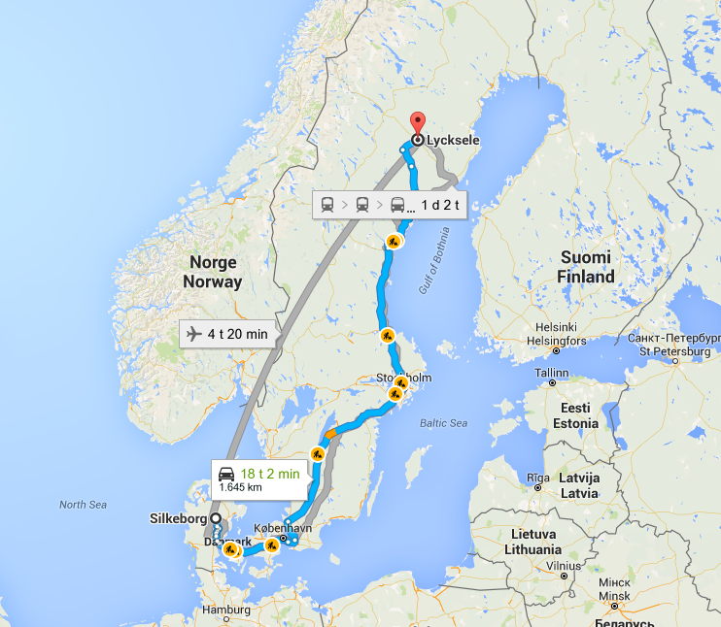

Slide 43
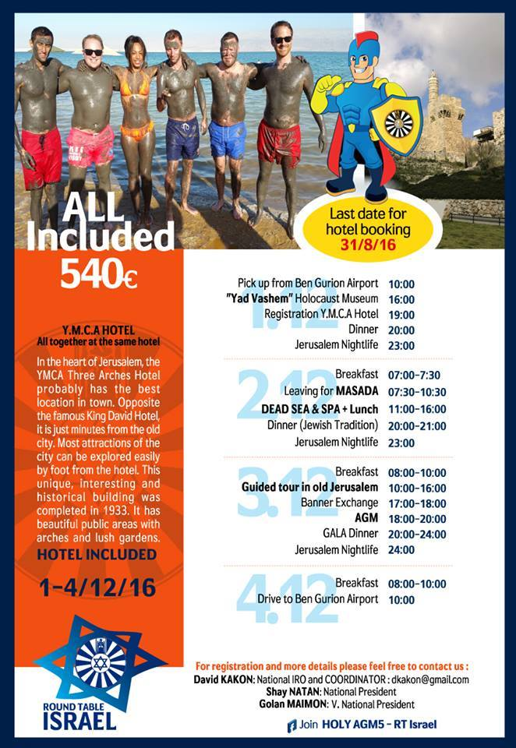
HOLY AGM ISRAEL 2016 Hele turen for 5000!

Slide 44

Sälen uge 4 2017
Hvor…?
Sälen, Sverige
Hjemmeside: www.rtsw.se
Hvornår…?
26-29.01 2017
Hvad er programmet…?
Tabling og en smule ski til dem der lyster! http://vimeo.com/66801606
Distrikts Formand 1 primus motor på tur med færge fra Frederikshavn!

Slide 45
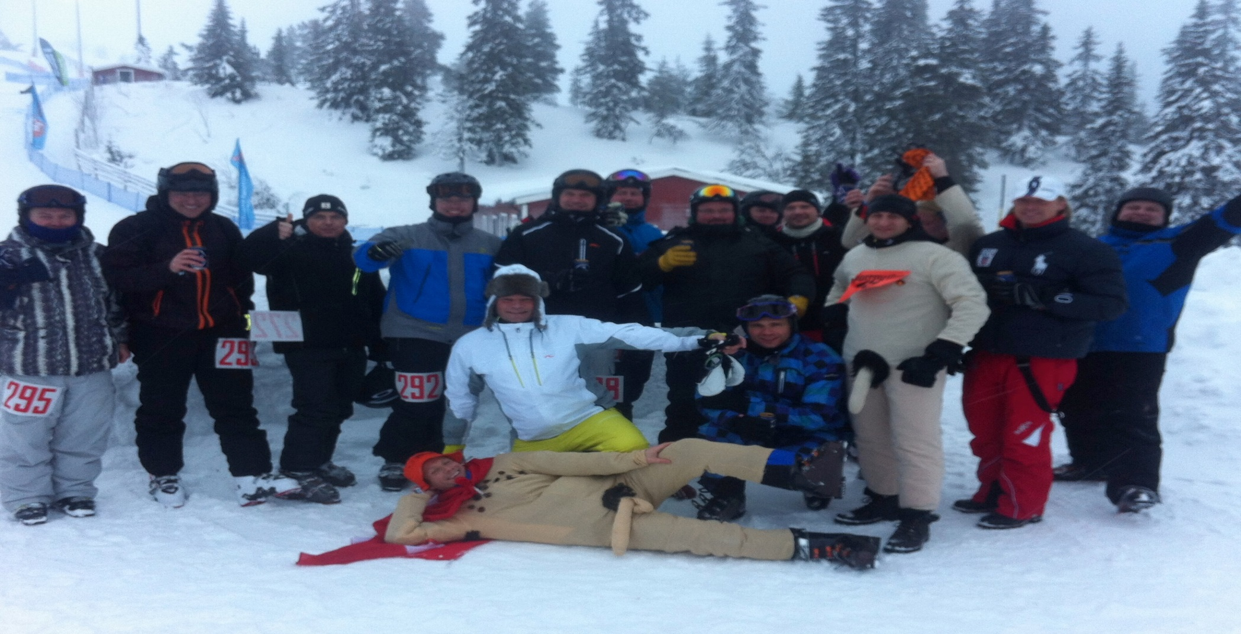
Sälen uge 4 2017

Slide 46

Hvor…?
Winchester, England
Hjemmeside: www.rtbi90.co.uk
Hvornår…?
10-11 Marts 2017
Hvad er programmet…?
Gala fejring af vores allesammens fantastiske Moderklub RTBI i Syd England.

Slide 47

CTM 2017
Hvor…?
CTM , Nijmegen, Holland
www.
Hvornår…?
20-22 Januar 2017
www.ctm2017.nl
De har bygget et nyt hotel til dette event og det er den ældste by i Holland så de ved hvordan man brygger øl!

Slide 48

Landsmøde 2017
Hvor…?
Skanderborg
Hjemmeside: www.rtfestival.dk
Hvornår…?
12-14 maj 2017
Hvad er programmet…?
Tabling på dansk manér, så husk at invitere jeres udenlandske
nummer klubber og tabler venner.
Store lande som UK og Holland har kun omkring
500 gæster til deres landsmøder!

Slide 49

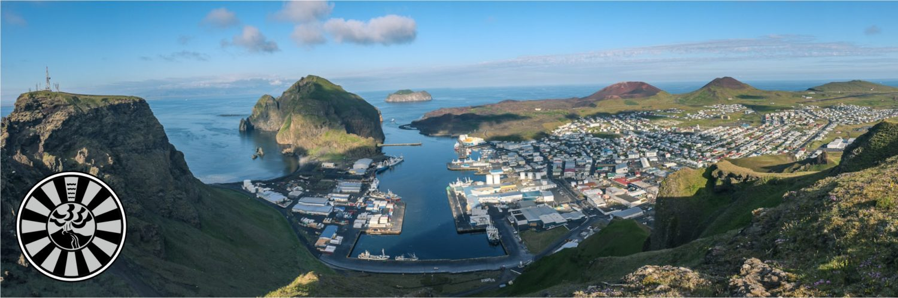
EMA 2017
Hvor…?
EMA , westmannaeyjar . Island
Hjemmeside: www.ematm2017.com
Hvornår…?
5-9 juli 2017
Hvad er programmet…?
Networking med en masse Tablere og måske det sidste EMA møde inden restruktureringen slår igennem for de nye regioner.

Slide 50
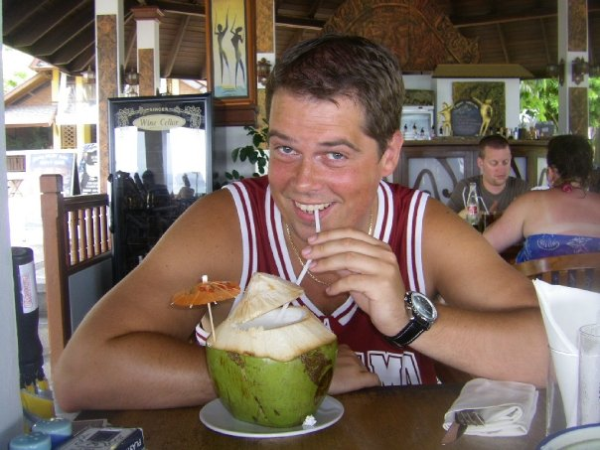
Round Table International Der er kun ”the Lingo” til forskel!
Spørgsmål ?

